Slide 1
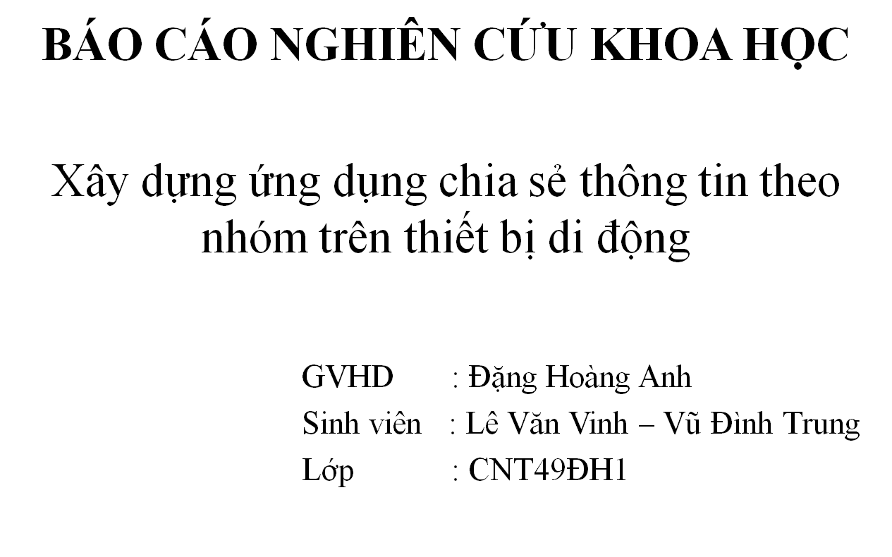
TRƯỜNG ĐẠI HỌC HÀNG HẢI VIỆT NAM
KHOA CÔNG NGHỆ THÔNG TIN
=====o0o=====

Slide 2
Nội dung trình bày.
Phần I : Khái quát hệ thống chia sẻ thông tin theo nhóm.
Phần II : Sơ đồ tổng quan của hệ thống.
Phần III : Phân tích và thiết kế hệ thống.

Slide 3
Khái quát hệ thống chia sẻ thông tin theo nhóm
1. Chức năng của hệ thống chia sẻ thông tin theo nhóm:
Hệ thống chia sẻ thông tin cho phép người sử dụng (thành viên) chia sẻ, chat và email với một nhóm bạn. Người dùng có thể giới hạn việc chia sẻ ảnh, bài viết và lời bình với các thành viên khác theo nhóm.
Trong mỗi nhóm có một bộ máy quản trị được phân chia theo quyền hạn của thành viên trong nhóm. Mỗi nhóm mặc định sẽ có ba quyền hạn là: quản trị viên, điều hành viên và thành viên.
Thành viên có quyền tạo nhóm mới. Sau khi tạo nhóm, tài khoản tạo nhóm sẽ mặc định có quyền quản trị viên của nhóm đó. Các tài khoản có quyền hạn là quản trị viên hoặc điều hành viên sẽ quản trị và điều hành nhóm của mình.

Slide 4
Khái quát hệ thống chia sẻ thông tin theo nhóm
2. Các thông tin có thể chia sẻ:
Chia sẻ ảnh: Người dùng có thể chia sẻ ảnh bằng cách tải ảnh lên hệ thống rồi chọn các nhóm muốn chia sẻ thông tin. Ngoài ra, người dùng có thể tổng hợp, phân loại bằng việc tạo album ảnh. Với các thiết bị có hỗ trợ máy chụp ảnh, thành viên có thể chụp ảnh và chia sẻ ngay với nhóm bạn của mình.
Chia sẻ bài viết: Người dùng có thể tạo ra những bài viết rồi chọn nhóm để chia sẻ với các thành viên khác. Cũng giống như ảnh, người dùng có thể tổng hợp, phân loại các bài viết thành các chủ đề
Gửi bình luận: Với một bức ảnh hay bài viết sẽ có nhiều suy nghĩ, bình luận xoay quanh bức ảnh hoặc bài viết đó. Do đó, người dùng có thể gửi những lời bình, những suy nghĩ của mình về các thông tin của những thành viên khác chia sẻ.
Chia sẻ vị trí: Bên cạnh việc chia sẻ ảnh, bài viết và gửi bình luận, thành viên đồng thời cũng có thể chia sẻ vị trí hiện tại của mình thông qua việc xác định thiết bị di động bằng GPS.

Slide 5
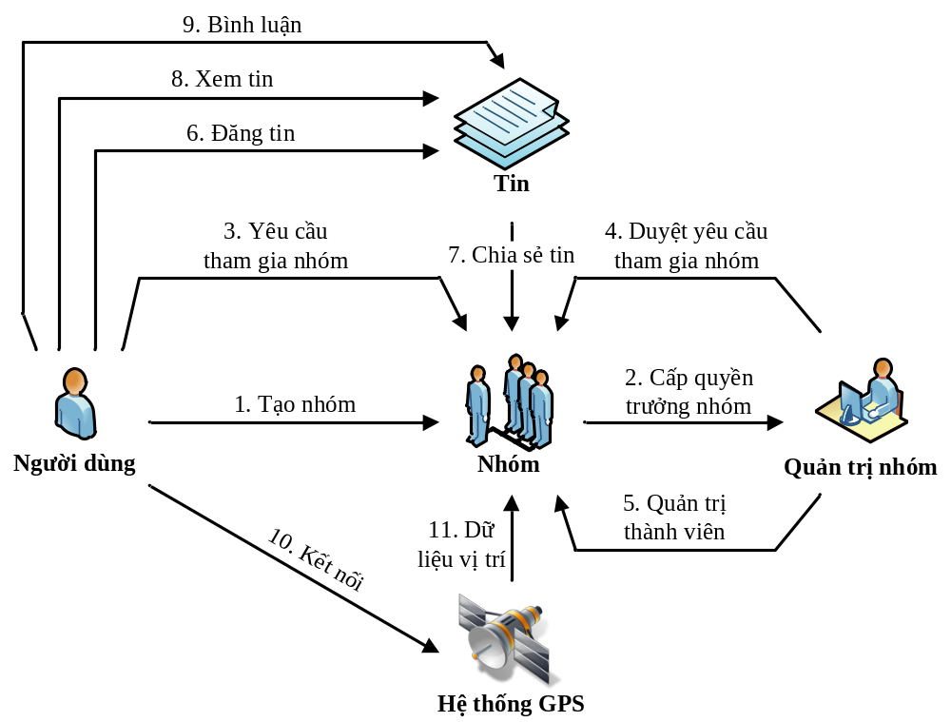
Sơ đồ tổng quan của hệ thống

Slide 6
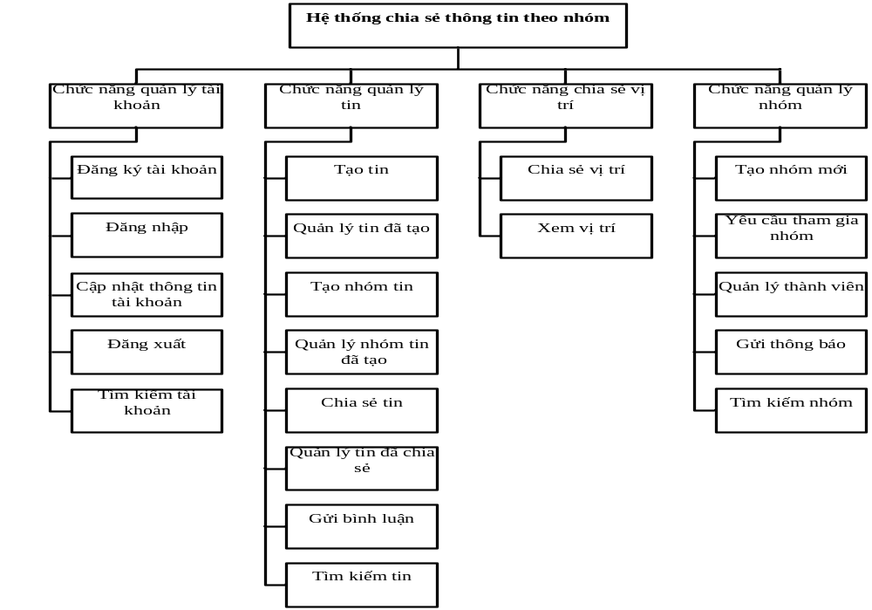
Phân tích và thiết kế hệ thống
Sơ đồ chức năng đưa ra :

Slide 7
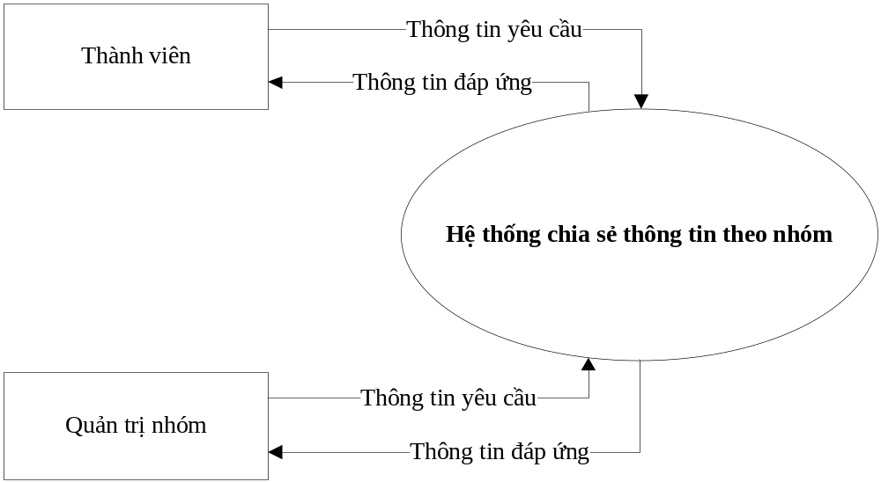
Phân tích và thiết kế hệ thống
Sơ đồ luồng dữ liệu mức ngữ cảnh

Slide 8
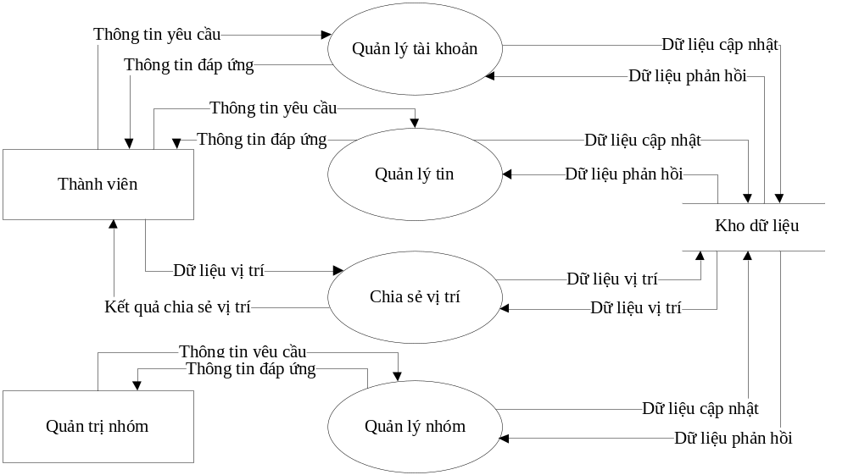
Phân tích và thiết kế hệ thống
Sơ đồ luồng dữ liệu mức đỉnh

Slide 9
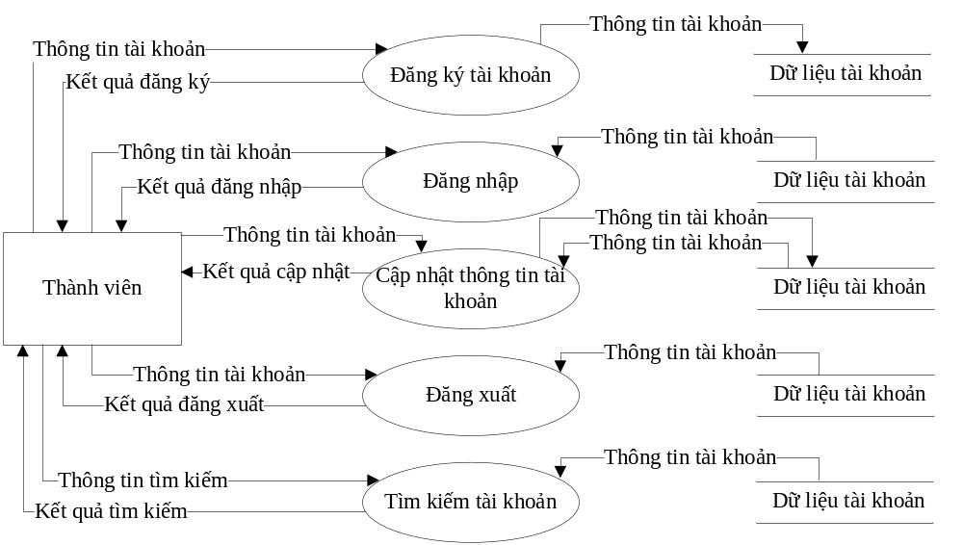
Phân tích và thiết kế hệ thống
Chức năng quản lý tài khoản

Slide 10
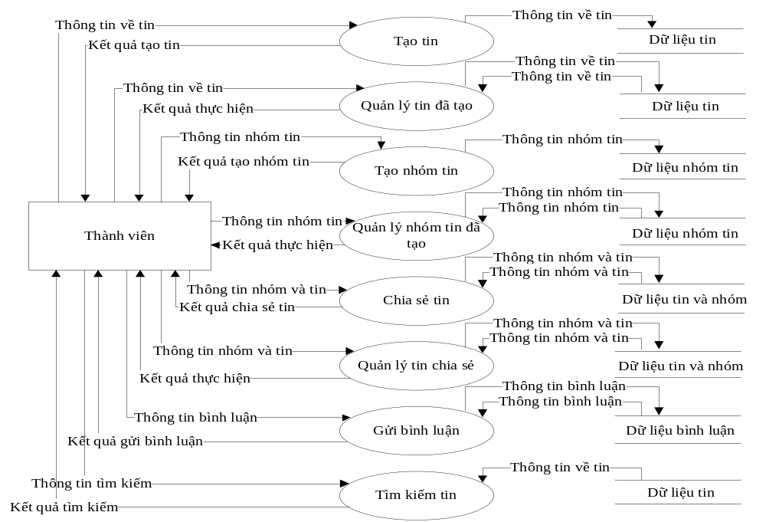
Phân tích và thiết kế hệ thống
Chức năng quản lý tin

Slide 11
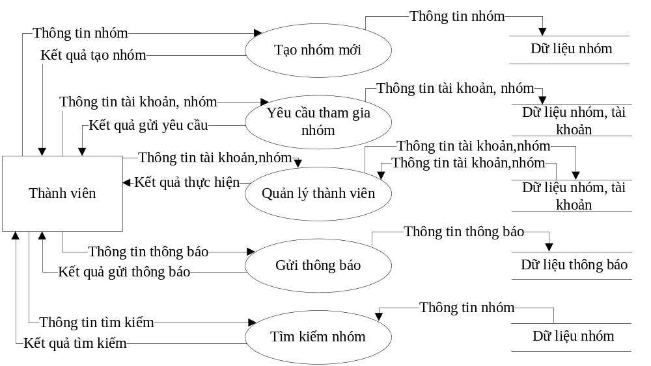
Phân tích và thiết kế hệ thống
Chức năng quản lý nhóm

Slide 12
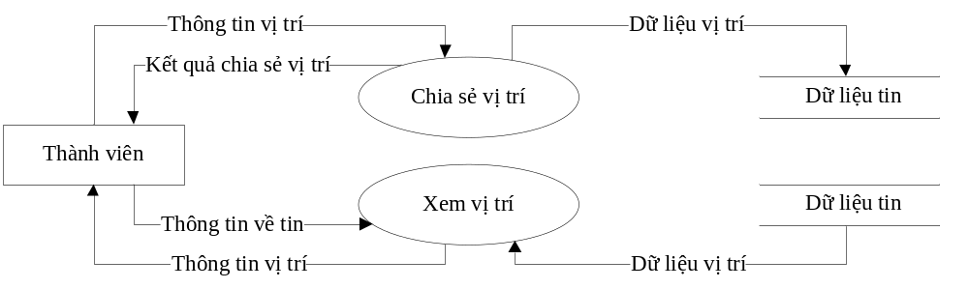
Phân tích và thiết kế hệ thống
Chức năng chia sẻ vị trí

Slide 13
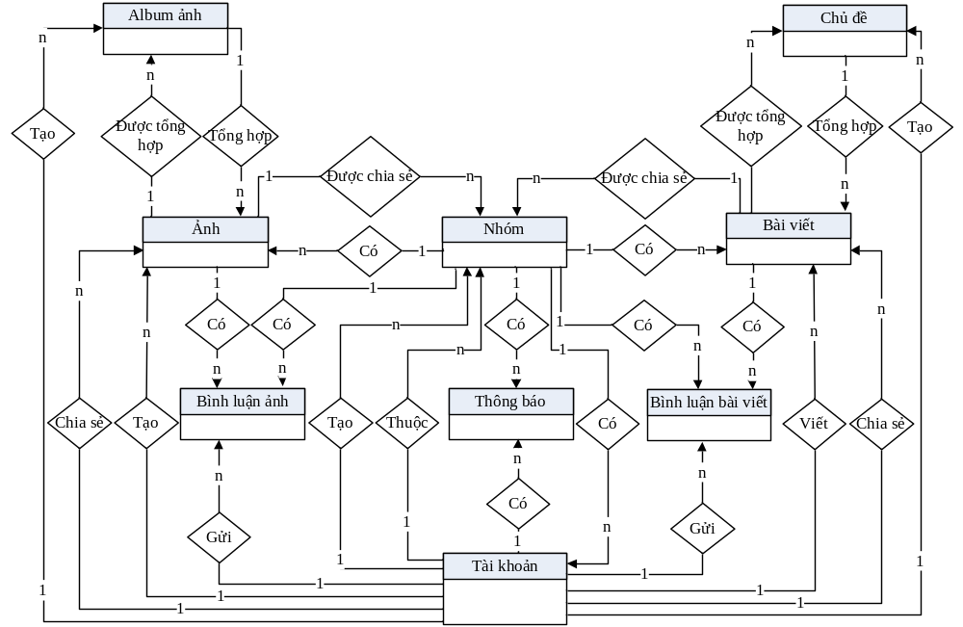
Phân tích và thiết kế hệ thống
Sơ đồ liên kết tập thực thể

Slide 14
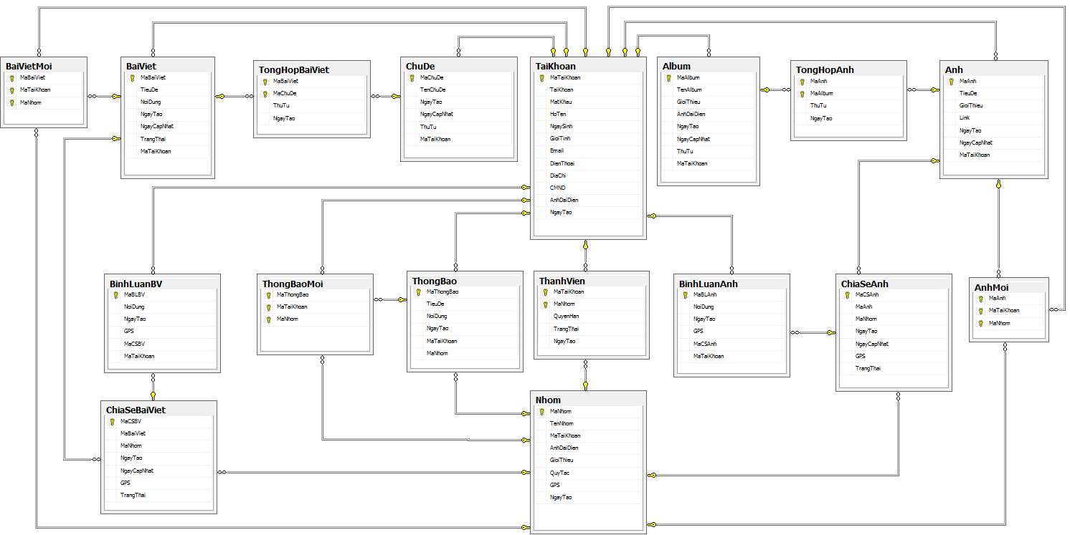
Phân tích và thiết kế hệ thống
Sơ đồ quan hệ dữ liệu

Slide 15
EM XIN CHÂN THÀNH CẢM ƠN!

